Slide 1

স্বাগতম

Slide 2
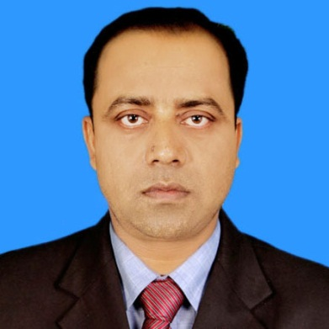
পাঠ পরিচিতি
শ্রেণি: ৬ষ্ঠ
বিষয়: তথ্য ও যোগাযোগ প্রযুক্তি
অধ্যায়: ১ম
পাঠ: ৪
সময়: 4০ মিনিট
শিক্ষক পরিচিতি
মোঃগোলাম ফারুক
সহকারী শিক্ষক (আই.সি.টি)
ভবানীপুর মাধ্যমিক বিদ্যালয়
হরিণাকুণ্ডু,ঝিনাইদহ।
Email:golamfaruk2021@gmail.com
Mobile: 01916511697

Slide 3
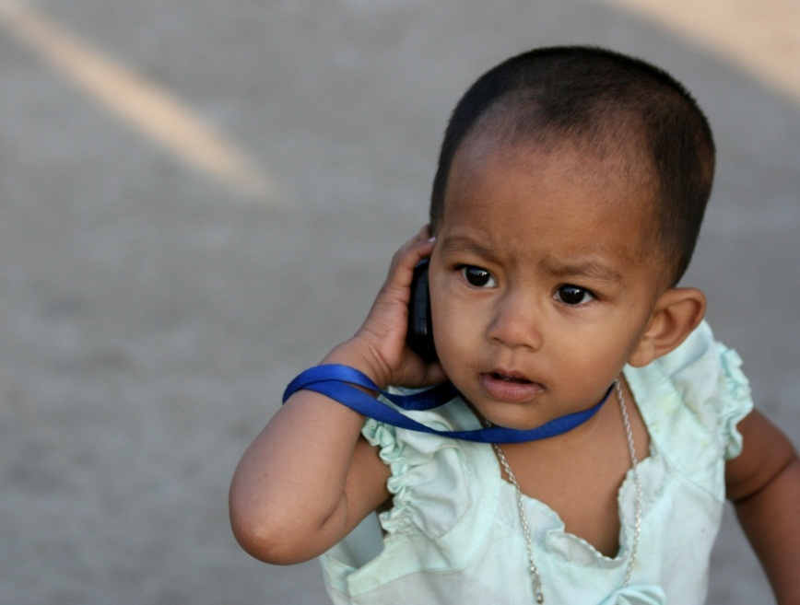
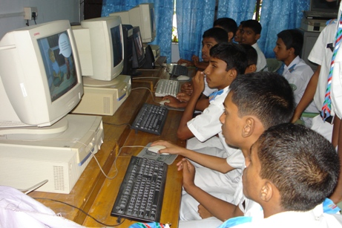
নিচের ছবিগুলোতে কি দেখছ?
মোবাইলের মাধ্যমে বিনোদন
ছাত্র/ছাত্রীরা কম্পিউটার ব্যবহার করছে
তথ্য ও যোগাযোগ প্রযুক্তির ব্যবহার

Slide 4
শিখনফল
এই পাঠ শেষে শিক্ষার্থীরা...
তথ্য ও যোগাযোগ প্রযুক্তি সংশ্লিষ্ট পরিবর্তনসমূহ বর্ণনা করতে পারবে;
সামাজিক যোগাযোগের ক্ষেত্রে তথ্য ও যোগাযোগ প্রযুক্তির ব্যবহার বর্ণনা করতে পারবে;
বিনোদনের ক্ষেত্রে তথ্য ও যোগাযোগ প্রযুক্তির ব্যবহার বর্ণনা করতে পারবে;
তথ্য ও যোগাযোগ প্রযুক্তি ব্যবহারে সতর্কতার প্রয়োজনীয়তা ব্যাখ্যা করতে পারবে।

Slide 5
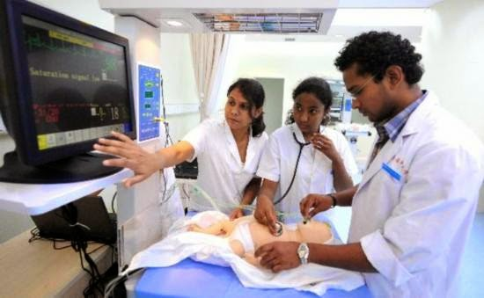
নিচের ছবিতে কি দেখছ?
তথ্য ও যোগাযোগ প্রযুক্তি আমাদের জীবনের কোন কোন ক্ষেত্রে পরিবর্তন এনেছে?
বিজ্ঞান গবেষণায়
চিকিৎসায়

Slide 6
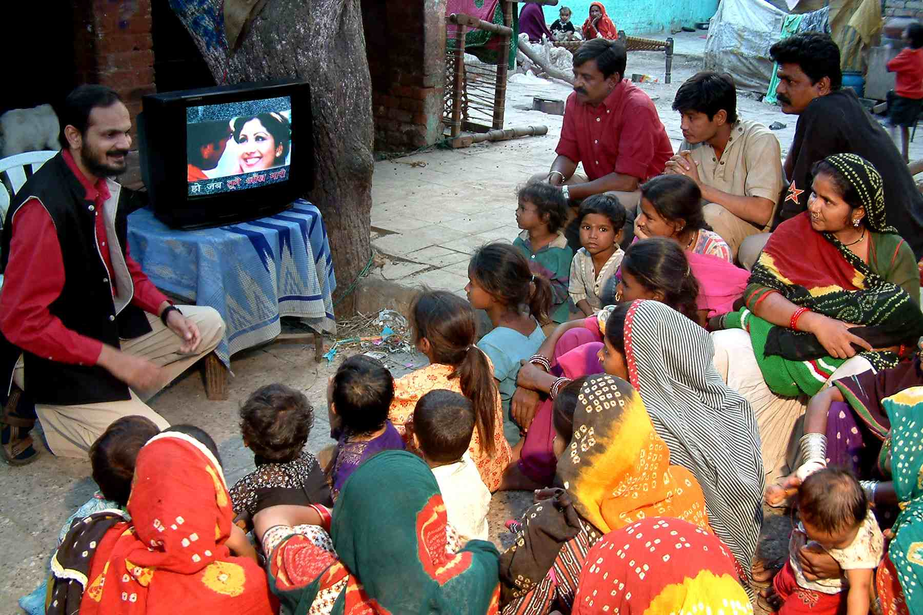
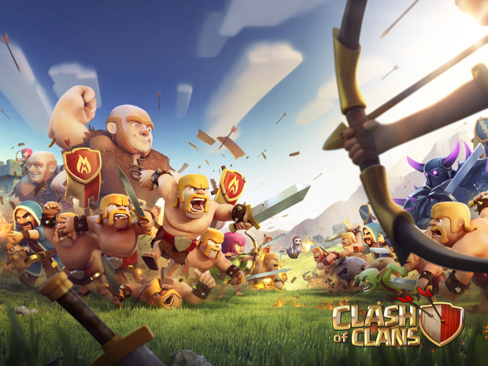
নিচের ছবিতে কি দেখছ?
তথ্য ও যোগাযোগ প্রযুক্তি আমাদের জীবনের কোন কোন ক্ষেত্রে পরিবর্তন এনেছে?
বিনোদন

Slide 7
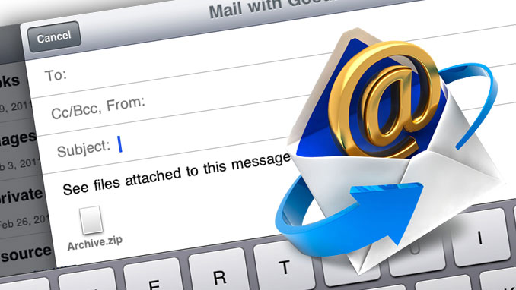
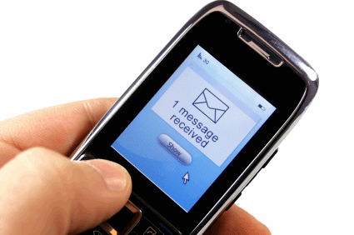
নিচের ছবিতে কি দেখছ?
ব্যক্তিগত বা সামাজিকভাবে যোগাযোগের ক্ষেত্রে তথ্য ও যোগাযোগ প্রযুক্তি
ই-মেইল
এসএমএস

Slide 8
জোড়ায় কাজ
ব্যক্তিগত বা সামাজিক যোগাযোগের মাধ্যম হিসেবে তথ্য ও যোগাযোগ প্রযুক্তির সুবিধাগুলো লেখ।

Slide 9

দলগত কাজ
কম্পিউটার গেমস খেলার পক্ষে পাঁচটি এবং বিপক্ষে পাঁচটি যুক্তি লেখ।

Slide 10
মূল্যায়ন
নিচের কোনটি যোগাযোগের সহজ মাধ্যম?
শিশুরা সম্প্রতি কোনটিতে আসক্ত হচ্ছে?
মোবাইল
গেমস্‌ খেলায়

Slide 11
৩. তথ্য বিশ্লেষণ ও প্রক্রিয়াকরণ করার জন্য কী ব্যবহার করতে হয়?
৪. একটি শিশুর শরীর গঠনে কী প্রয়োজন?
কম্পিউটার
মাঠে ছোটাছুটি করে খেলা

Slide 12
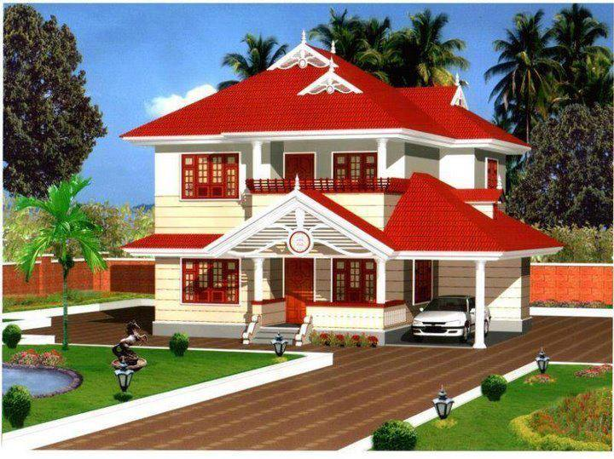
বাড়ির কাজ
তুমি তথ্য ও যোগাযোগ প্রযুক্তির ব্যবহার করে কোন কোন বিনোদন উপভোগ কর।

Slide 13
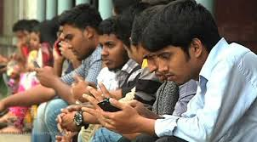
ধন্যবাদ

